Slide 1
Nutrienti e pelle : solo allergia ?
Luigi Greco e Rossella Negri
Laboratorio Europeo per lo Studio delle Malattie Indotte da Alimenti Salerno – Scuola Psoriasi 2019

Slide 2


Perché piace ? Perché disgusta?
Edonismo per ... Essere felici ???

Slide 3
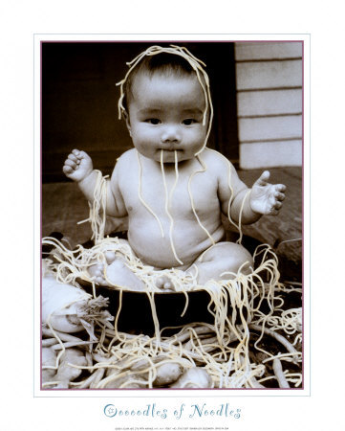

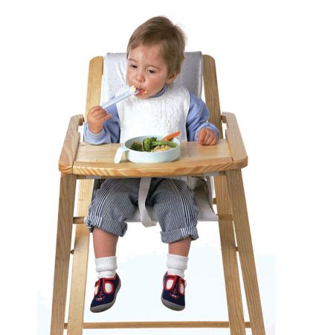
Molti gusti ?
Ma no !! Solo 5 !
SALATO –DOLCE– ACIDO - AMARO – UMAMI (saporito)

Slide 4
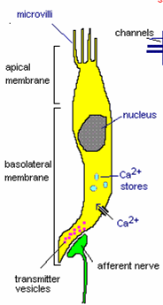
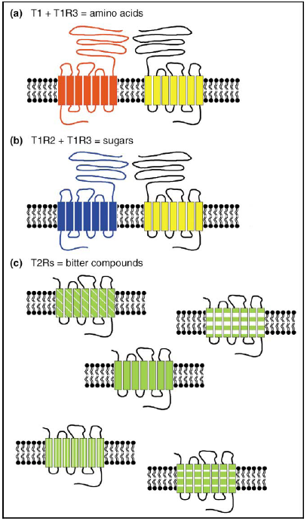
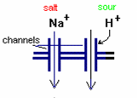
AD OGNI GUSTO I SUOI RECETTORI
RECETTORI ACCOPPIATI A PROTEINE G PER IL
DOLCE, L’AMARO E UMAMI
Canali Ionici per il salato e l’acido

Slide 5
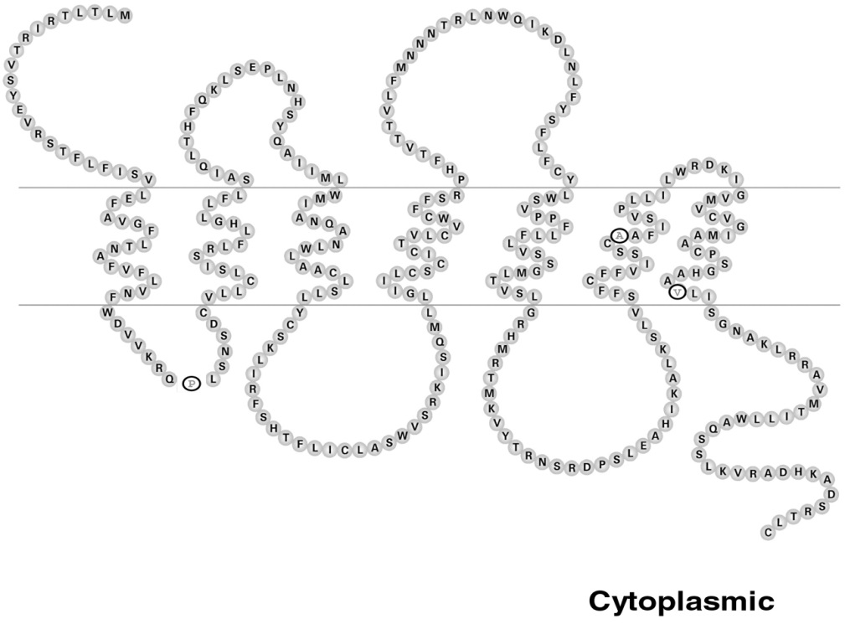
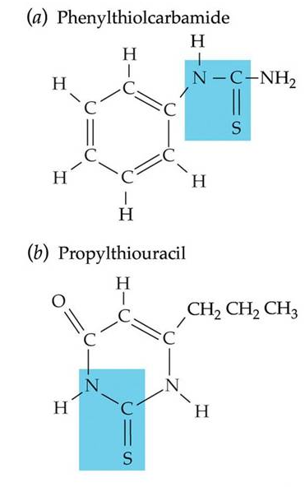
3 Polimorfismi del gene TAS2R38 distinguono i
Percettori dai Non Percettori e dai Super-percettori
ATTIVAZIONE DEL RECETTORE
A262V
V296I
P49A
INTERAZIONE CON LA GPROTEINA G
I Polimorfismi ci dividono in :
PVI
PAI
AAV
AAI
41%
12%
PERCETTORE
PAV
42%
AVI
NON PERCETTORE
Notes:
il termine non percettore è stato utilizzato per la prima volta quando è stata accidentalmente scoperta la differente sensibilità individuale al PTC (Fox lab. 1934) e non individua l’ageusia specifica per le tiouree, infatti i non percettori si differenziano dai perc. per la soglia più elevata di sensibilità

Slide 6


Siamo geneticamente predisposti a percepire l’amaro in maniera differente
Non Percettore
Easy !
Super Percettore
Difficult !

Slide 7
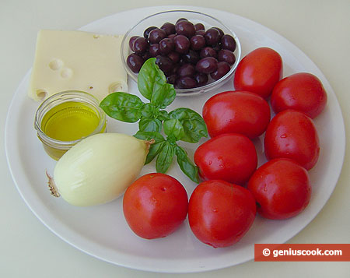


Ma perché mangiamo tanti ‘non nutrienti ??
Che ci danno Basilico ed Origano ?

Slide 8
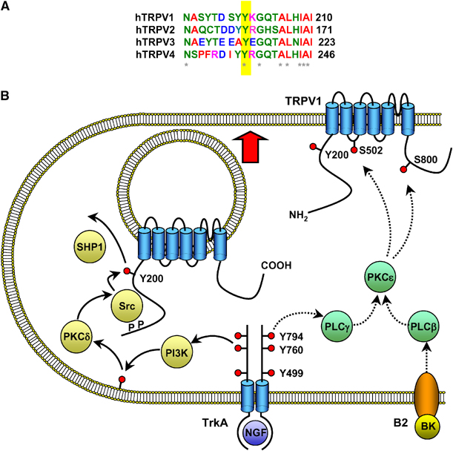

Il TRPV1 è un recettore canale che appartiene alla superfamiglia dei
Transient Receptor Potential ion channel sono attivati da :
• capsaicina, in quanto molecola idrofoba, il suo sito di legame può trovarsi sia nella porzione intracellulare che extracellulare del recettore.
• Calore: 43° C • pH< 6

Slide 9
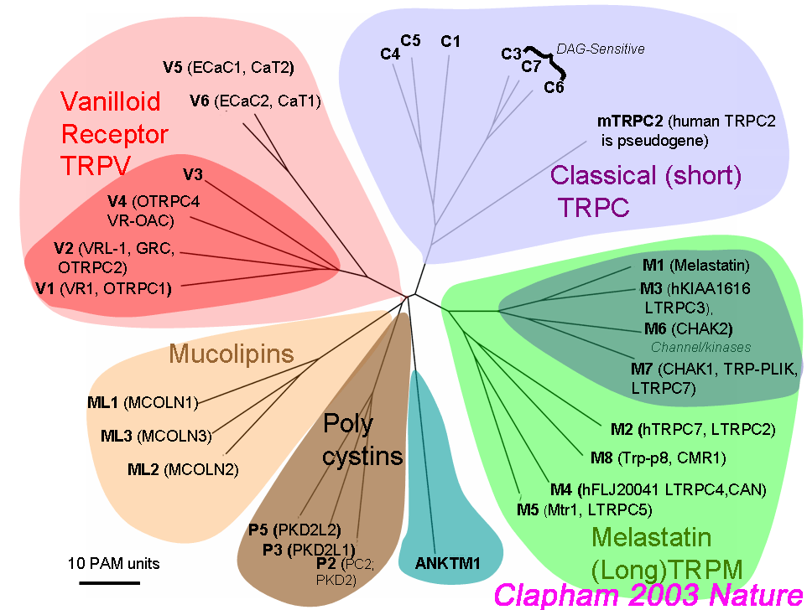
I Transient Receptor Potential (TRP) sono una superfamiglia di proteine transmembrana che agiscono da sensori molecolari per una serie di funzioni fisiologiche e patologiche. Controllano la vasodilazione, la sensazione termica, meccanica, chimica (chemoesthesi), dolorosa, gustativa

Slide 10
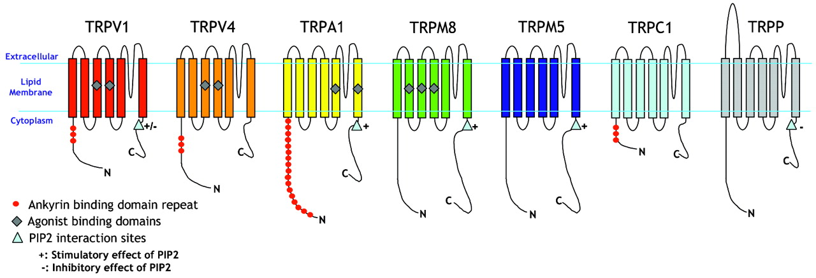
TRP channels: new targets for chemosensation and visceral pain

Slide 11
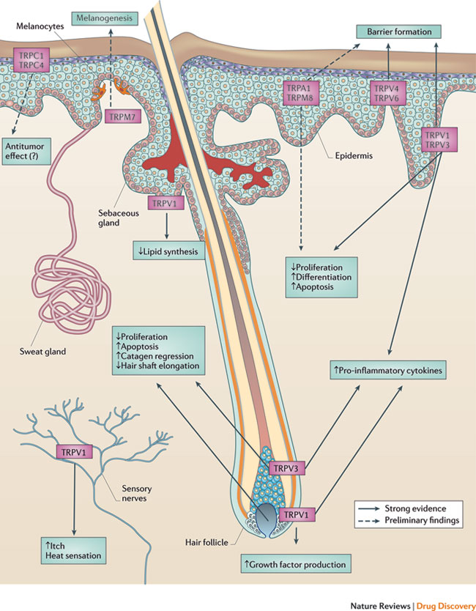
\
TRP channels in the skin
Cellule della cute (sebociti, cheratinociti, follicoli piliferi) esprimono canali TRP che sono coinvolti in funzioni di proliferazione, differenziamento, cancerogenesi, infiammazione.

Slide 12
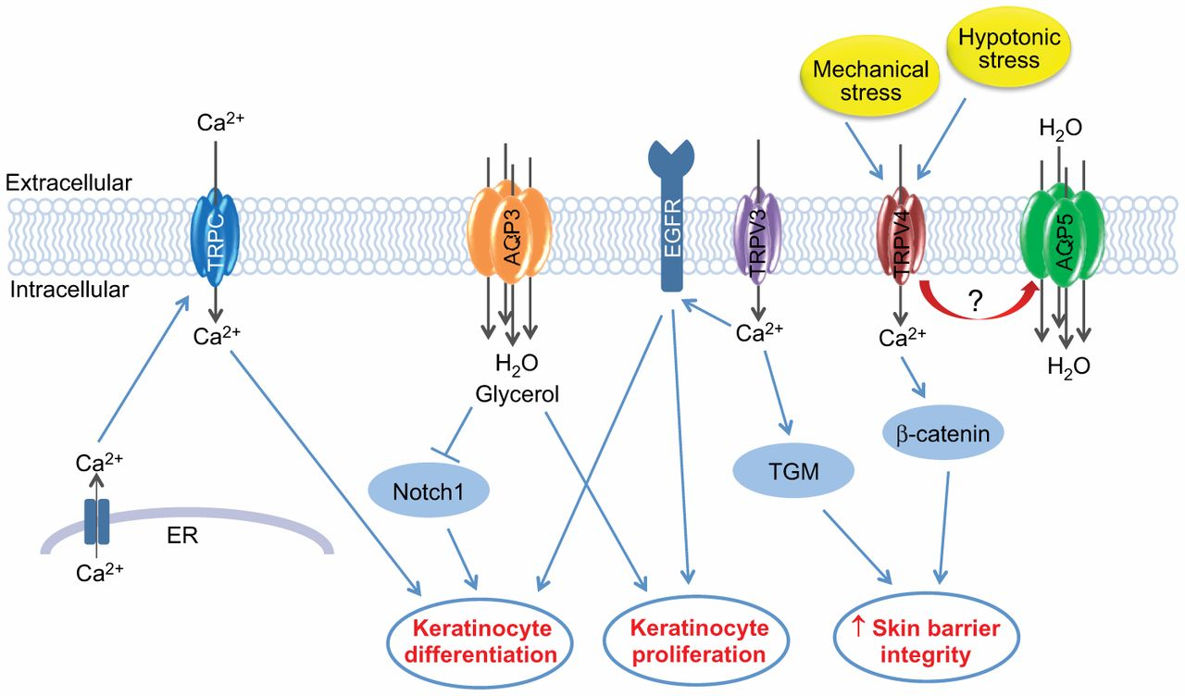
In risposta a vari meccanismi di attivazione (cationi, caldo, freddo, pressione, composti chimici) i canali TRP influenzano il differenziamento dell’epidermide ed il mantenimento della barriera epiteliale
TRPV3: ruolo centrale nell’ equilibrio tra proliferazione e differenziamento attraverso la regolazione del signalling dell’EGFR e l’attivazione delle transglutaminasi
TRPV4: garantisce la ‘’tenuta’’ delle giunzioni intercellulari a temperature superiori a quella fisiologica
TRPC: ruolo chiave nel differenziamento indotto dal Ca++
Assemblaggio delle giunzioni aderenti
Formazione dello strato corneo

Slide 13
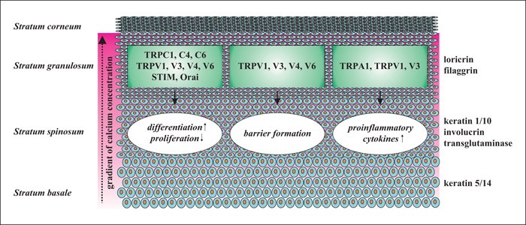
Vari membri delle sottofamiglie dei canali TRPC e TRPV sono criticamente coinvolti nella fisiologia dell’epidermide
Elsholz F et al. Eur J Dermatol 2014

Slide 14
Espressione o funzione aberrante dei canali TRP possono contribuire a patologie della cute associate ad anomalie del differenziamento o della proliferazione dei cheratinociti

Slide 15
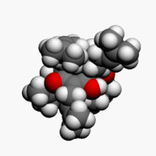

Iperforina
Hypericum perforatum
Agonisti dei recettori TRP con potenziale effetto terapeutico sono già in corso di sperimentazione
Elsholz F et al. Eur J Dermatol 2014

Slide 16
Recettori del gusto nell’epidermide?!
Immunocitochimica su espianti di cute umana dimostra che i recettori
sono espressi in tutti gli strati cellulari, fino allo strato corneo (colorazione
marrone)

Slide 17
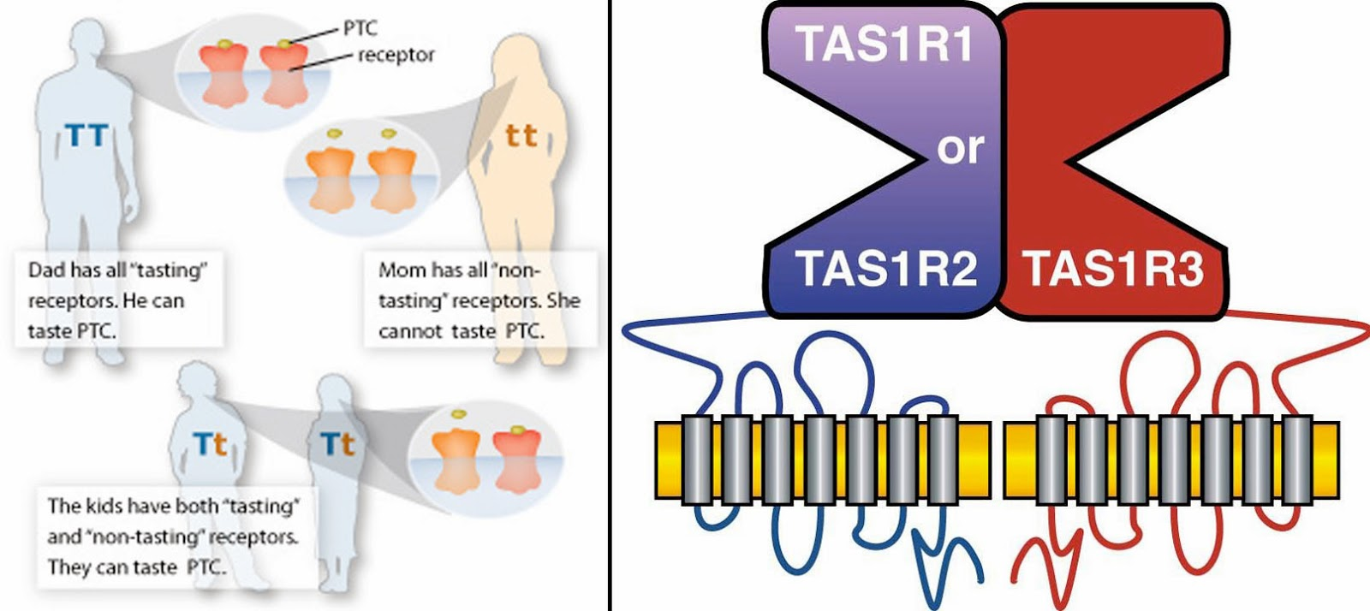
Recettori TASR??

Slide 18
le cellule che esprimono i recettori TAS2R esprimono anche Gustducina, la proteina G associata ai recettori TASR, necessaria per la trasmissione del segnale innescato dall’attivazione del recettore
Sia in colture primarie ottenute da
espianti di cute
Sia in linee cellulari di cheratinociti
umani (HaCaT)

Slide 19
PLoS One. 2018 Oct 17;13(10):
Personalized expression of bitter 'taste' receptors in human skin.
Skin Pharmacol Physiol. 2015;28(3):137-46. Expression and functional activity of the bitter taste receptors TAS2R1 and TAS2R38 in human keratinocytes.

Slide 20
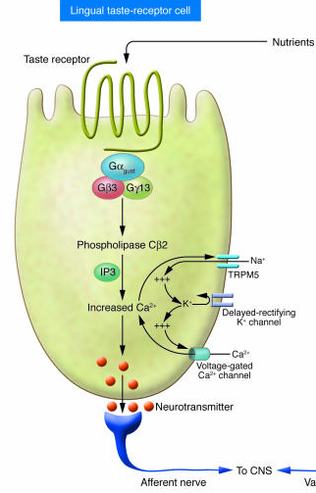
L’attivazione dei recettori TAS2R induce nelle cellule gustative un incremento dei livelli del Ca++ intracellulare

Slide 21
Anche nei cheratinociti la stimolazione con composti amari in grado di attivare più recettori TAS2R induce un aumento del Ca++ intracellulare
Significativo rispetto ai solventi utilizzati (EtOH e DMSO) e
indicativo della funzionalità dei recettori

Slide 22
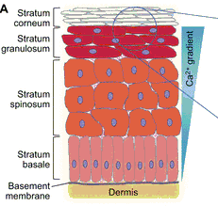
Ai cheratinociti piace l’amaro…
Difenidolo e Amarogentina, inducono l’espressione di markers del differenziamento, sia nelle linee cellulari che nei cheratinociti primari
L’incremento dei livelli intracellulari del Ca⁺⁺ dovuto all’attivazione dei recettori induce l’espressione di marcatori del differenziamento, precoci come la Keratina 10 e tardivi come involucrina e transglutaminasi espressi nello strato spinoso.
Notes:
Il differenziamento dei cheratinociti è stimolato da alte concentrazioni di Ca, perciò il test valuta se l’aumento dei livelli del Ca intracellulare dovuto all’attivazione dei recettori induce l’espressione di marcatori del differenziamento precoci come la Keratina 10 e tardivi come involucrina e transglutaminasi tutti espressi nello strato spinoso. B-actina è un gene housekeeping di controllo negativo

Slide 23
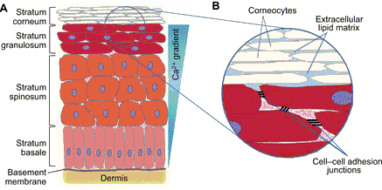
TAS2R potenziali targets di molecole ‘’farmacologicamente’’attive?
E’ possibile immaginare una nuova generazione di farmaci, LIGANDI DEI RECETTORI TAS2R che applicati topicamente inducano l’espressione di molecole coinvolte nella formazione e nel mantenimento dell’integrità della barriera epiteliale nei disordini in cui la funzione della barriera cutanea è compromessa

Slide 24
GRANDE SCOPERTA !!!!
I recettori del Gusto stanno anche nelle Vie Respiratorie !!!
T2R38 taste receptor polymorphisms underlie susceptibility to upper respiratory infection
The Journal of Clinical Investigation Oct 2012 http://www.jci.org
Robert J. Lee,1 Guoxiang Xiong,2 Jennifer M. Kofonow,1 Bei Chen,1 Anna Lysenko,3 Peihua Jiang,3 Valsamma Abraham,4 Laurel Doghramji,1 Nithin D. Adappa,1 James N. Palmer,1 David W. Kennedy,1Gary K. Beauchamp,3 Paschalis-Thomas Doulias,4,5 Harry Ischiropoulos,4,5 James L. Kreindler,4
Danielle R. Reed,3 and Noam A. Cohen1,6

Slide 25
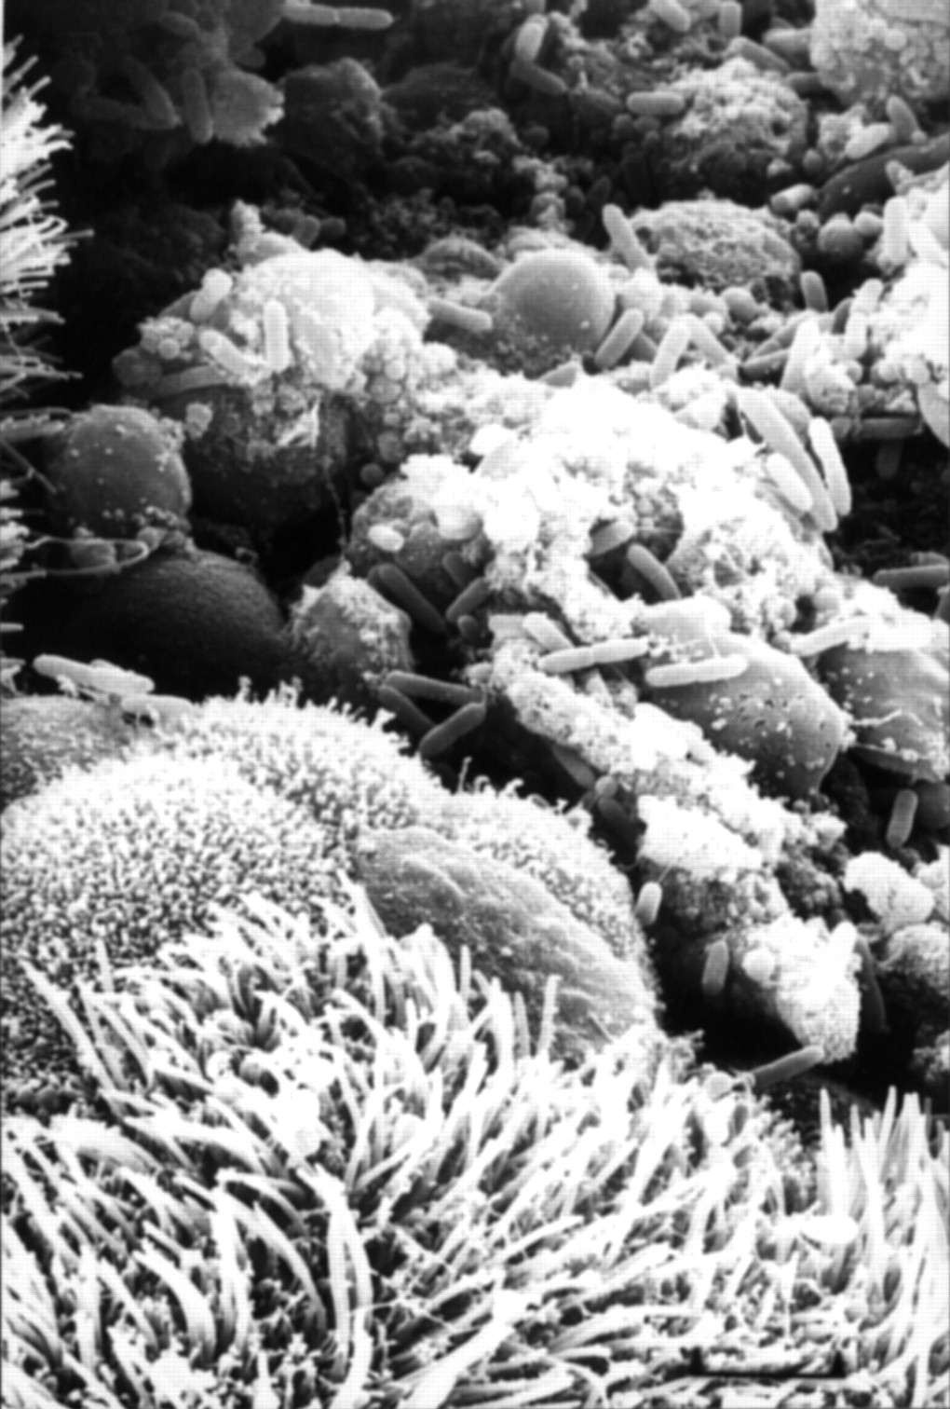
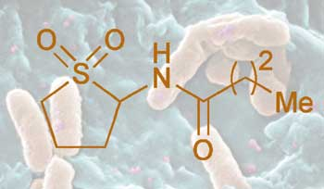
Pseudomonas Aeruginosa su Cellule Epiteliali
Un Sistema di segnalazione intercellulare, detto “quorum sensing” regola i processi associati alla virulenza. In molti batteri questo sistema di segnalazione è mediato da Acil omoserina lattoni (AHLs).

Slide 26
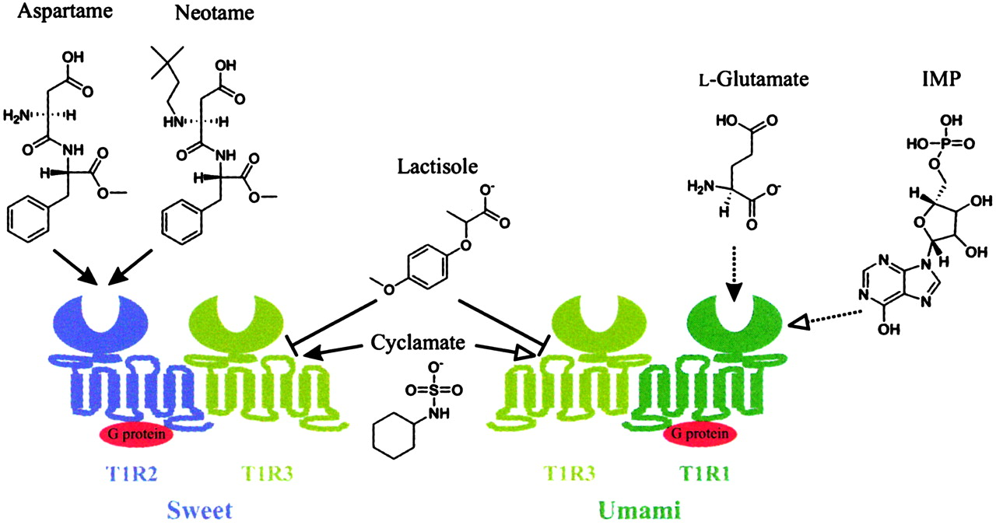
Gli acil-omoserina lattoni vengono riconosciuti dai recettori TASR38 : Assaporiamo il ‘dolce’ dello Pseudomonas !
A working model for the sweet and umami taste receptor structure–function relationships
N-acylated-L-homoserine lactones (AHLs).
DOLCE
UMAMI
Xu H et al. PNAS 2004;101:14258-14263
©2004 by National Academy of Sciences
Notes:
A working model for the sweet and umami taste receptor structure–function relationships. Filled arrows indicate direct activation, open arrows indicate enhancement, and bar heads indicate inhibition. Solid lines indicate proposed mechanisms based on experimental evidence; broken lines indicate mechanisms based on our speculations.

Slide 27
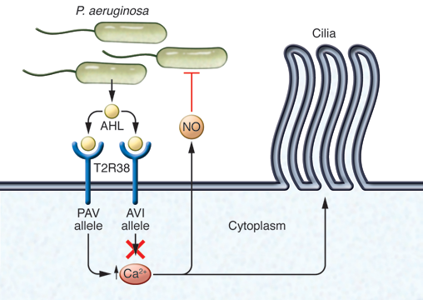
Gli AHLs prodotti da P. aeruginosa sono rilevati dal recettore T2R38 che, attraverso l’attivazione del sistema di segnalazione intracellulare Ca2+-dipendente, induce un incremento della frequenza del battito ciliare e la produzione di NO.
L’azione battericida del NO, combinata alla clearance mucociliare previene la colonizzazione
batterica delle vie respiratorie.
Gli individui portatori dell’aplotipo inattivo AVI sono maggiormente esposti al rischio di infezione.

Slide 28
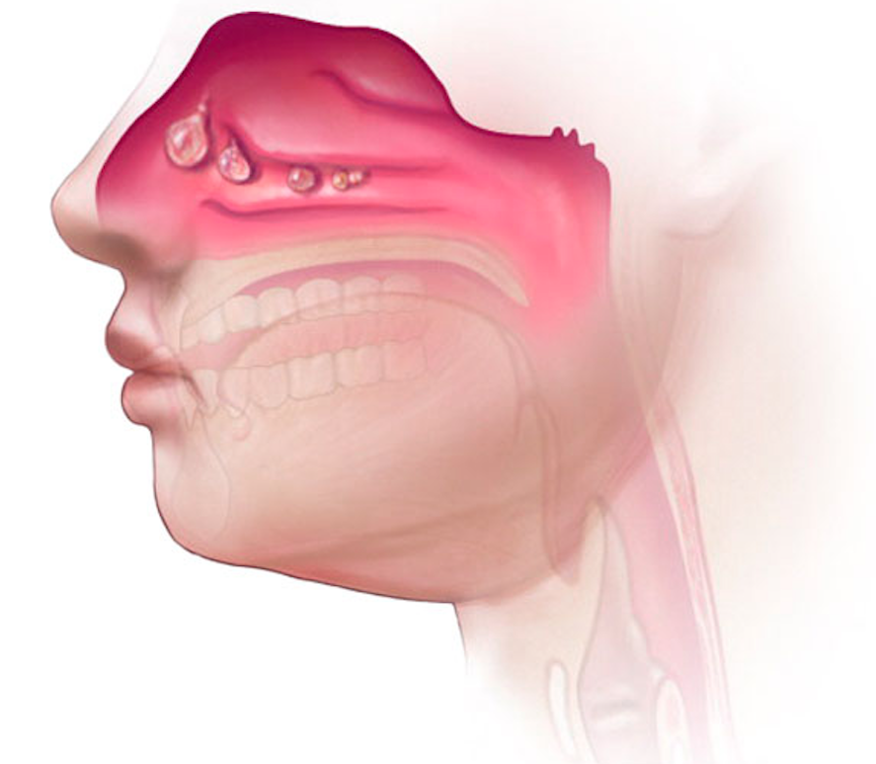
La Rinopoliposi Nasale Cronica

Slide 29
Sviluppo di Biofilm Batterico in pazienti con RinoSinusite Cronica e Polipi a seconda del genotipo del Taste Receptor Gene R 38
TAS2R38 phenotype | Biofilm yes | Biofilm no | Total
Non-tasters | 10 (62,5)* | 6 (37,5) | 16 (100)
Tasters | 9 (33,3) | 18 (66,7) | 27 (100)
Total | 19 (44,2) | 24 (55,8) | 43 (100)
I Non Percettori hanno il doppio di infezioni croniche con Biofilm

Slide 30
Psoriasi: Fattori di Rischio Alimentari
-body mass index (X²₁ trend 4.3, P < 0.05) + inverse relations
for the intake of carrots (X²₁ trend 4.8, P < 0.05),
tomatoes (X²₁ trend 26.3, P < 0.01), fresh fruit (X²₁ trend 11.7, P < 0.01)
index of beta-carotene intake (X²₁ trend 9.1, P < 0.01).
42 Pazienti Psoriasici , oltre alla terapia abituale, sono stati messi x 4 sett a dieta ipocalorica, verso 40 controlli rimasti con solo terapia
Nessuno ha perso peso in modo significativo
I pazienti a dieta hanno mostrato :
  Ridotta lipidemia serica
  Notevole e significativa riduzione dei sintomi cutanei

Slide 31
J Invest Dermatol. 2018 Jun;138(6):1311-1317.
The Genetics of Chronic Itch: Gene Expression in the Skin of Patients with Atopic Dermatitis and Psoriasis with Severe Itch.
J Allergy Clin Immunol. 2018 Feb;141(2):608-619
Transient receptor potential vanilloid 4-expressing macrophages and keratinocytes contribute differentially to allergic and nonallergic chronic itch.
Protein Cell. 2017 Sep;8(9):644-661.
TRPV1 and TRPA1 in cutaneous neurogenic and chronic inflammation: pro-inflammatory response induced by their activation and their sensitization.

Slide 32
Transient Receptor Potential Channels and Dermatological Disorders
Authors: Valdes-Rodriguez, Rodrigo; B. Kaushik, Shivani; Yosipovitch, Gil
Source: Current Topics in Medicinal Chemistry, Volume 13, Number 3,
Transient receptor potential (TRP) cation channels are an emerging field of research in dermatology.
TRPs are involved in various cutaneous functions that include keratinocyte differentiation, apoptosis and melanocyte pigmentation.
They have a role as pharmacological targets in many inflammatory skin diseases including psoriasis, chronic itch, hair disorders and skin cancers.
Mutations in TRPs have recently been related to rare skin conditions such as Olmsted syndrome.

Slide 33


Caffè con inibitore dell’amaro !TAS2R38
Cute con inibitore del prurito !
TRVP1

Slide 34


MANGIARE… A PELLE !!!!

